Slide 1
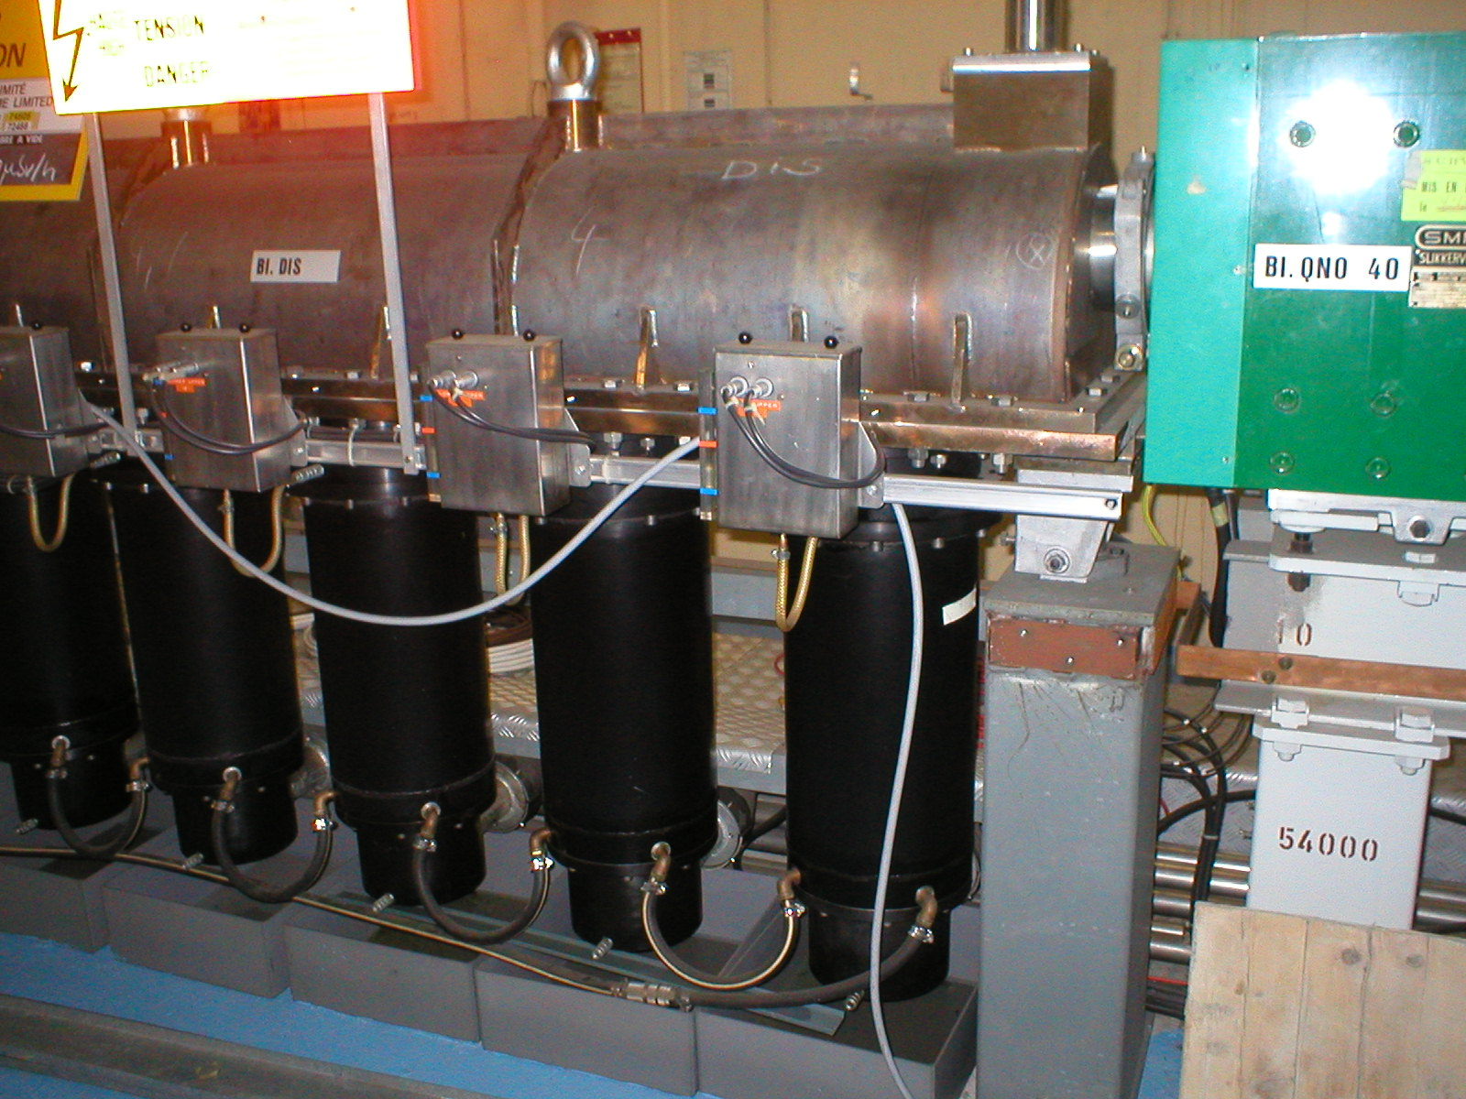
Status BIDIS Magnet Construction M.Hourican TE/ABT Nov 2009

Slide 2
Main Elements
Aimant + Bobine
Enceinte a vide
Châssis + système de réglage de position
Support (sous vide) interne
Traversée haute tension
Connexions aimants

Slide 3
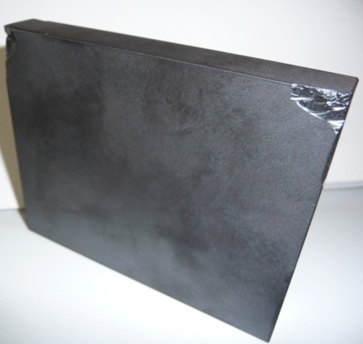
10 ont été montée et mis sous vide 5 ont été alignée sur le plaque support
Aimant + Bobine
Les bobines ont été fabriques dans l’AP.
Plusieurs Ferrites ont été endommagée mais remplacé par le fabricant.
En attente- Connexions aimant / traversée HT avec contacts type Multicontact

Slide 4
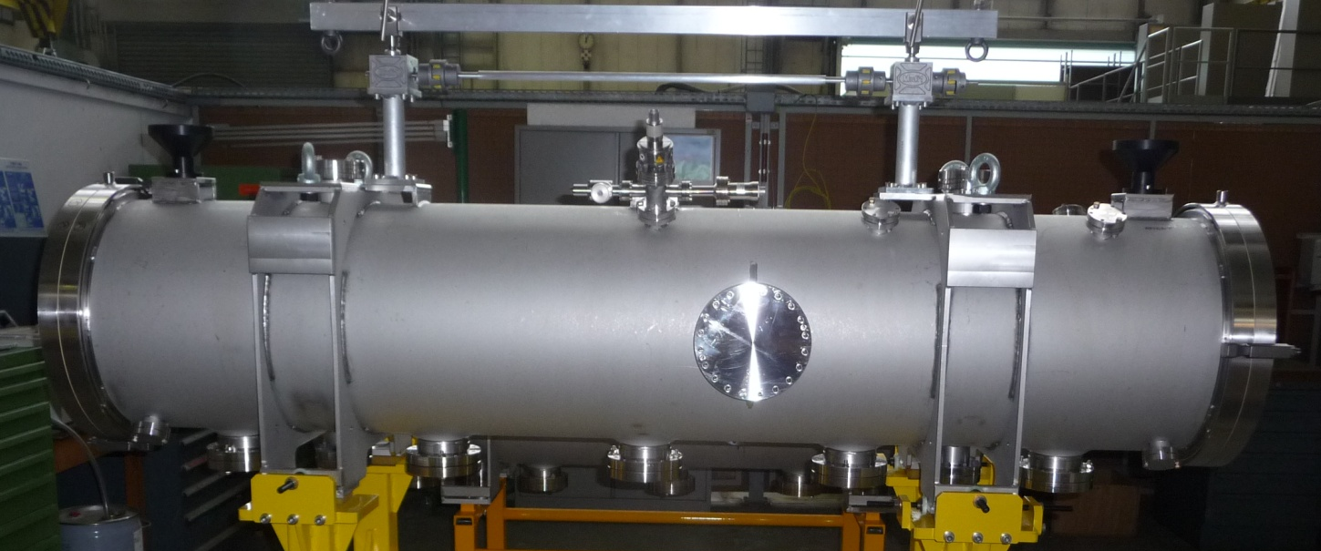
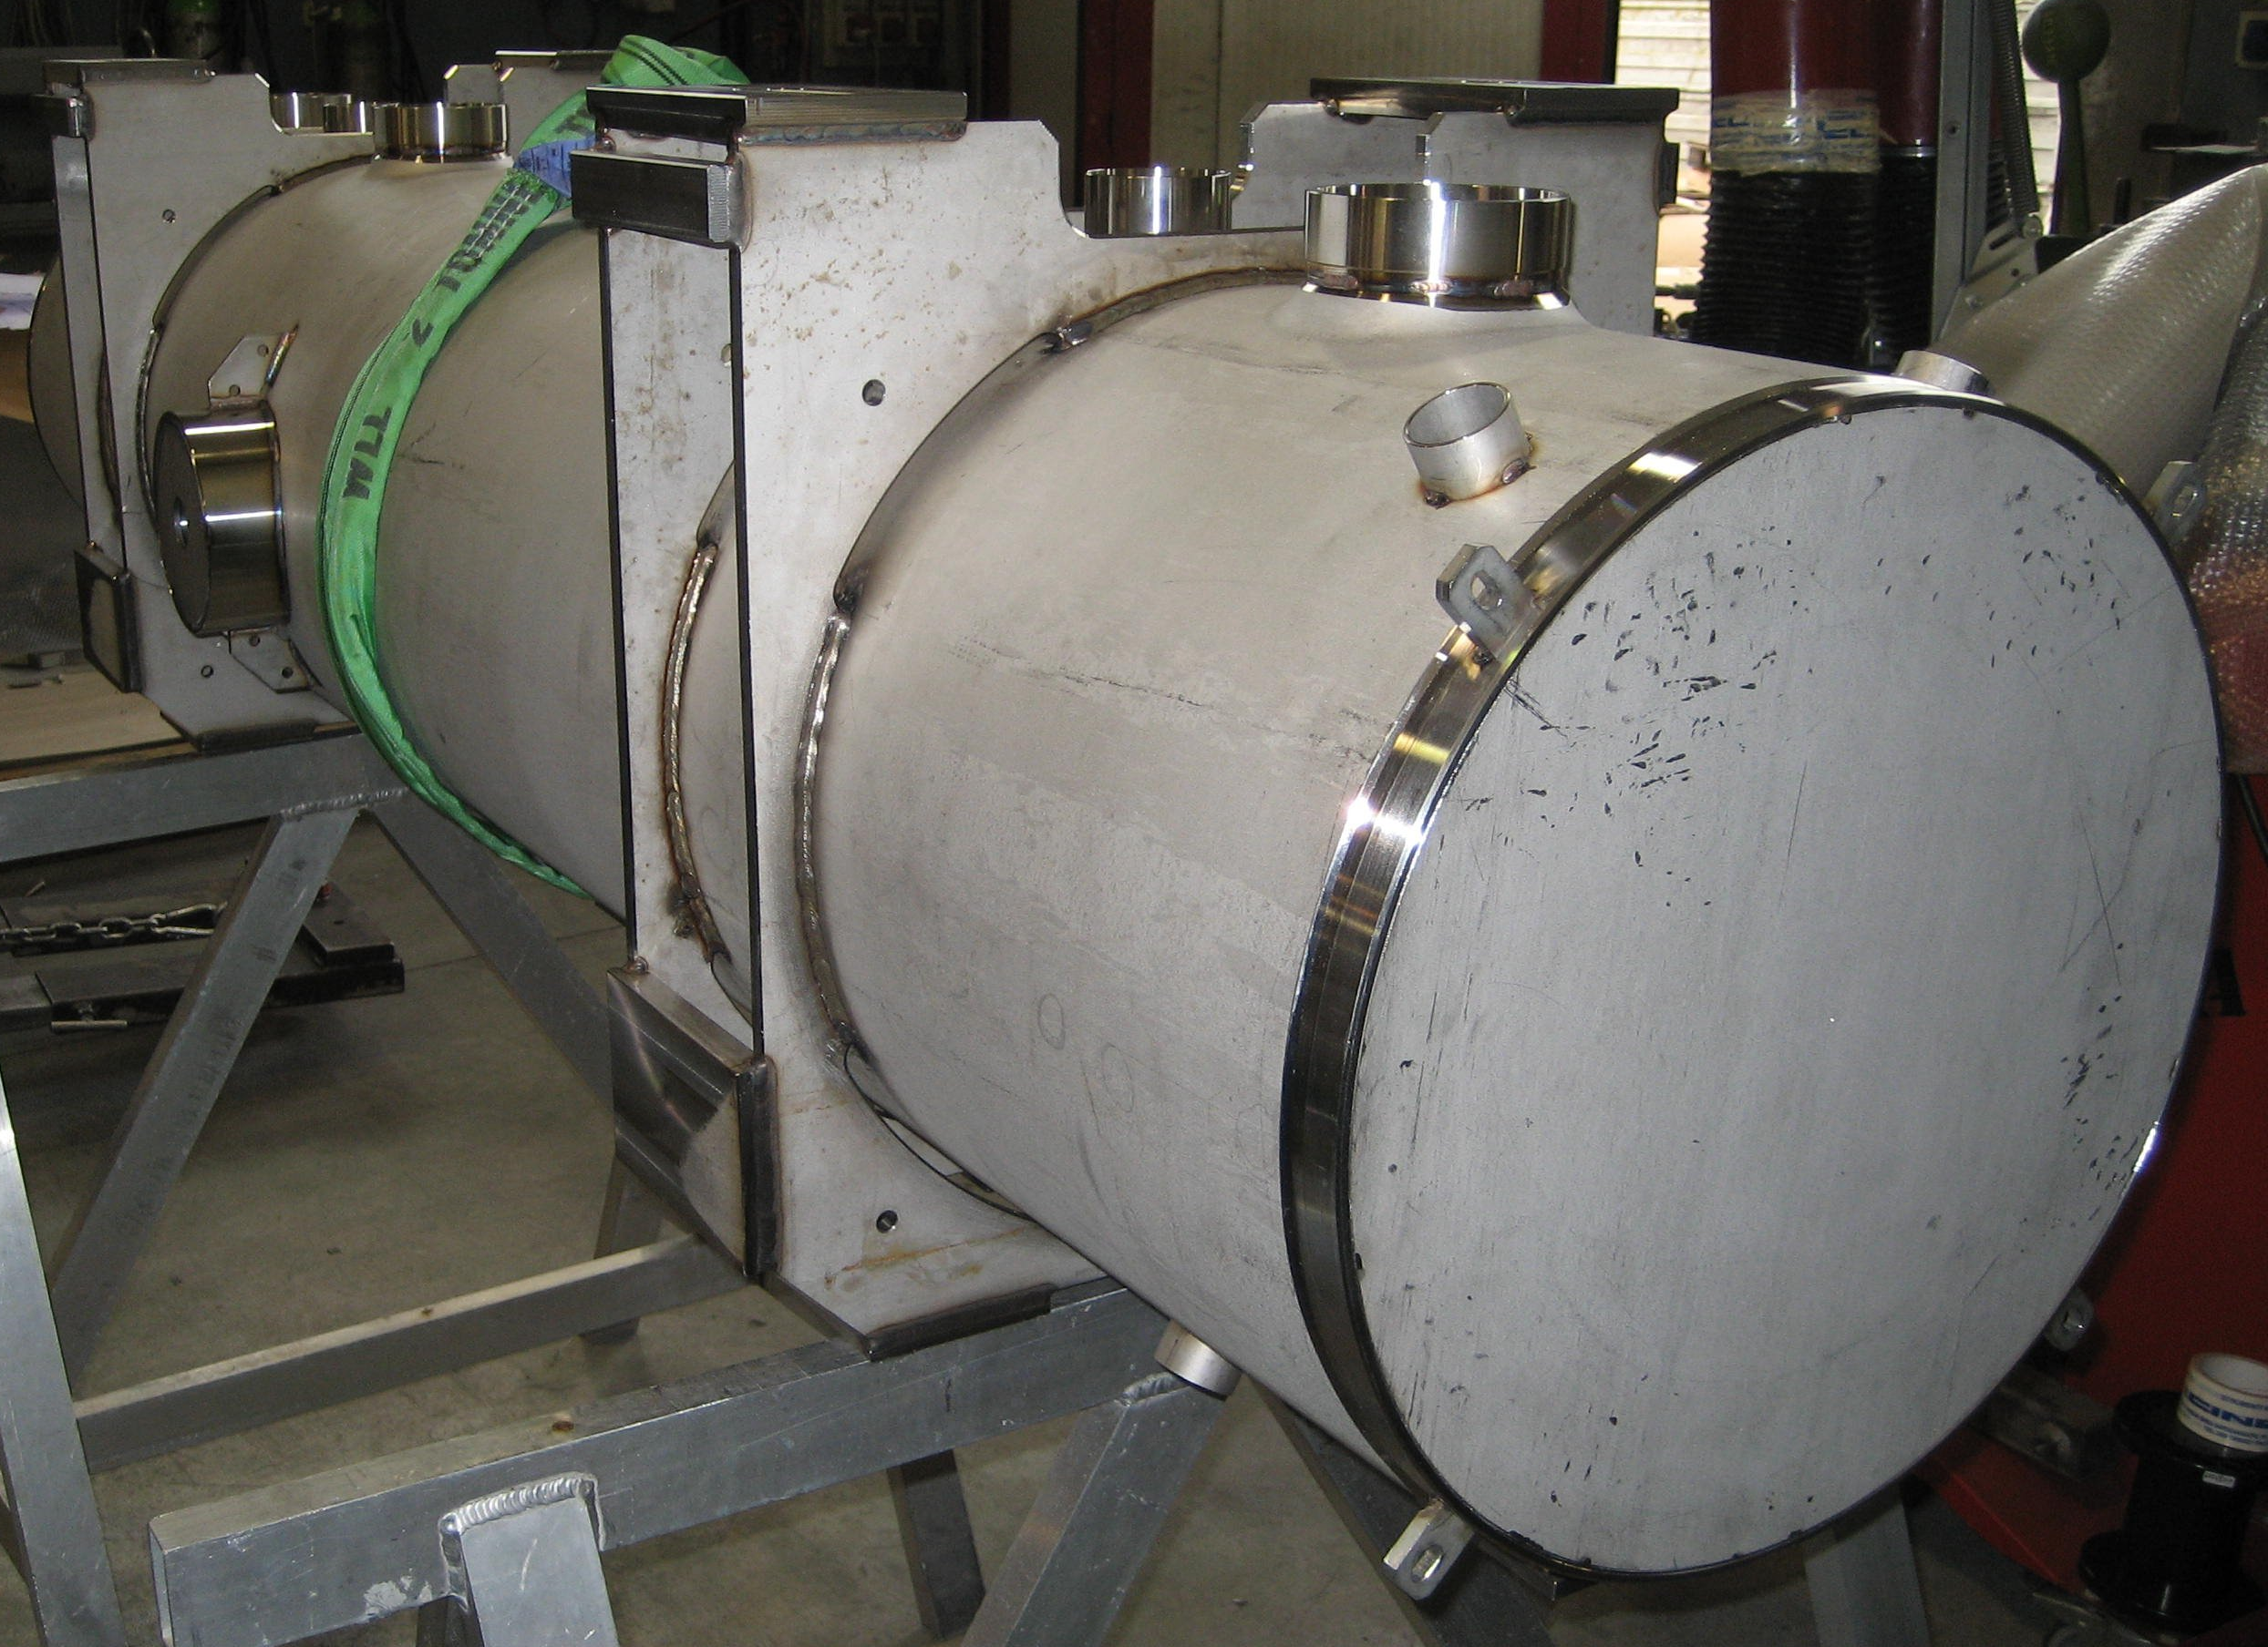
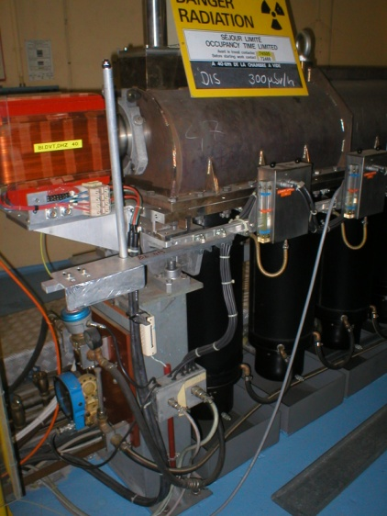
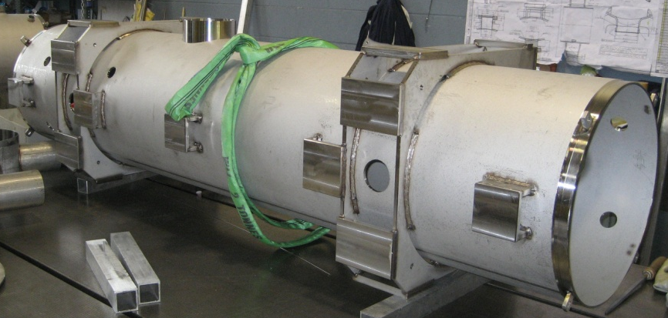
Enceinte a Vide
Enceinte fabriqué a CINEL, Italie.
2 enceintes reçu et testés. Précision de l’usinage est dans les spécifications.
1ere a été équipe avec les supports aimant, system interne de levage, rails de guidage.
Rappel: L’enceinte existant a une forme d’omega et le tank est équipé des résistance rempli a l’huile.

Slide 5
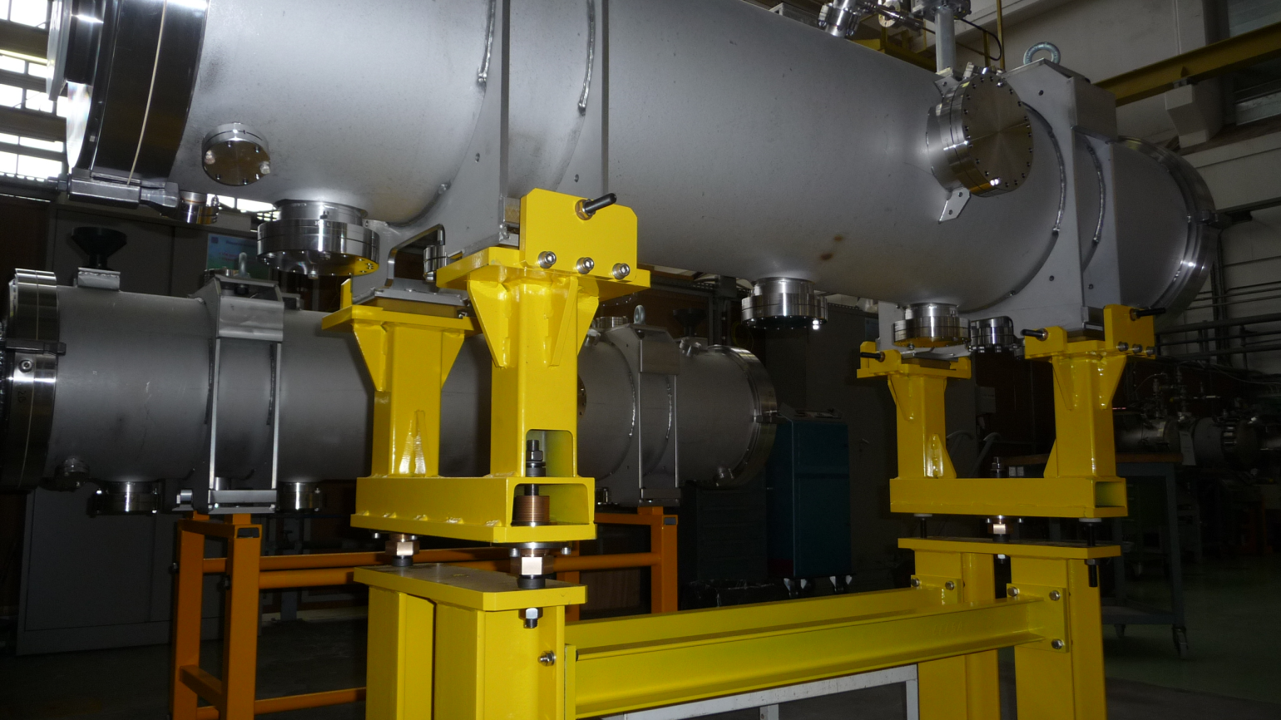
Châssis + système d’Ajustement
Les supports (machines) ont été fabrique et montée au 169 pour des essai de réglage de position etc.
Réglage de position se fait sur un system a 3 points + 2 butées de stabilisation.
Réglage dans le direction transversal et longitudinal se fait a l’aide des vis de réglages et plaques d’appui lisse.

Slide 6
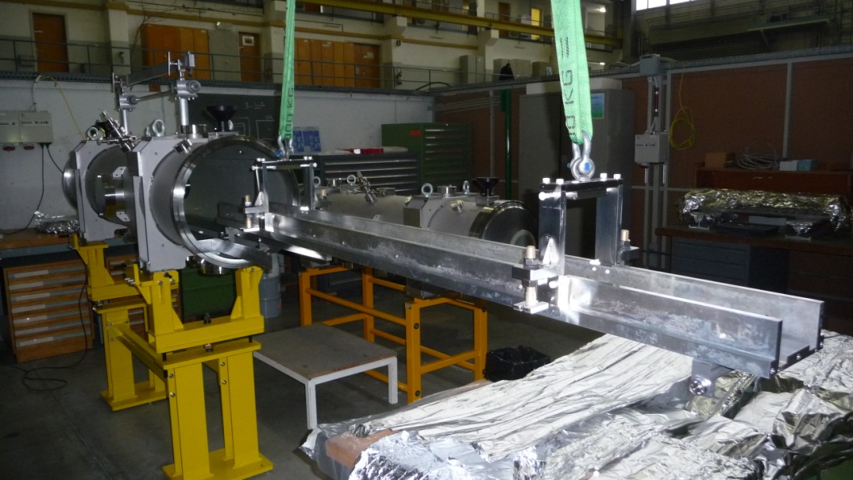
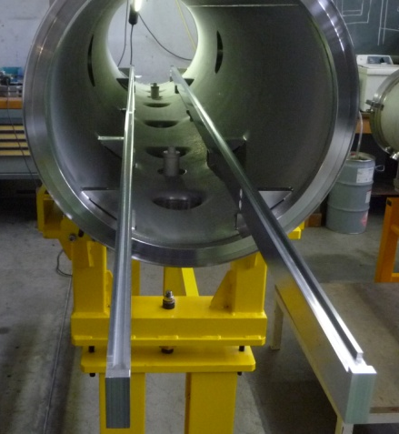
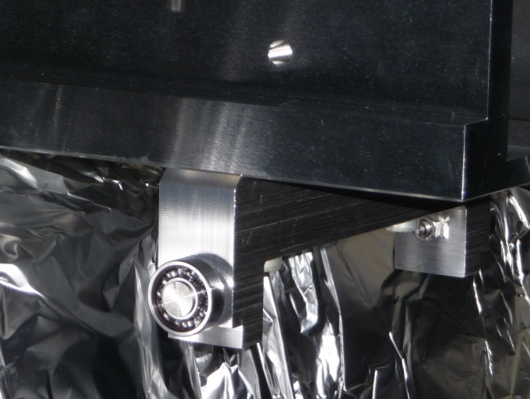
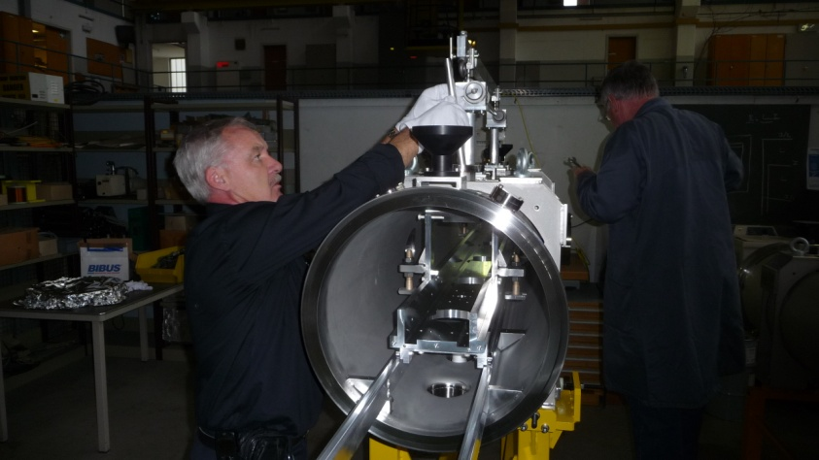
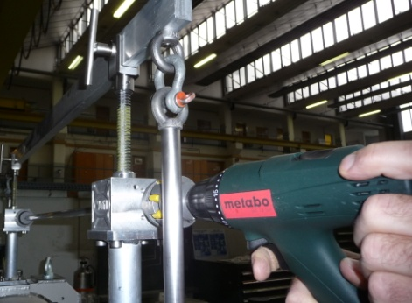
Système du levage Interne
Rails de guidage qui sont démontée suite au levage des aimants par la système interne du manutention.
Dés que le stack est positionner dans l’enceinte, le système de levage interne est branché et le stack est soulevé pour faciliter le démontage des rails et chariots.
La plaque de support des aimants et équipé des chariots pour insertion du stack dans l’enceinte.
Le stack équipé avec les 5 aimants se lève avec l’aide d’une perceuse a pile branché sur les vérins.

Slide 7
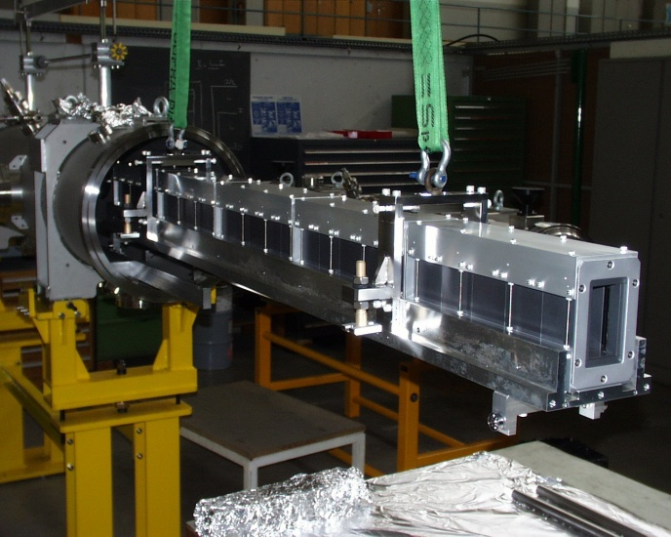
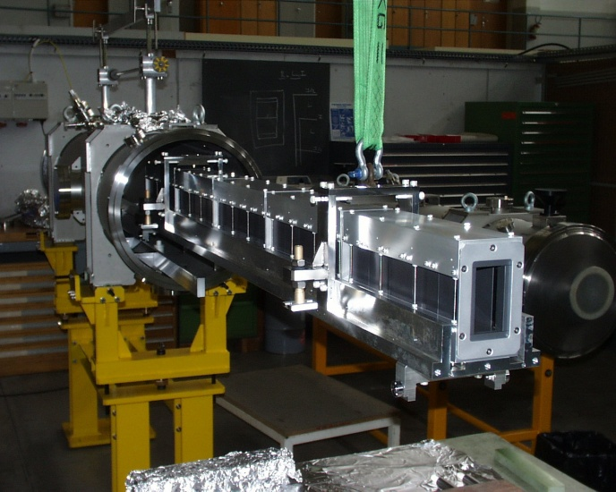
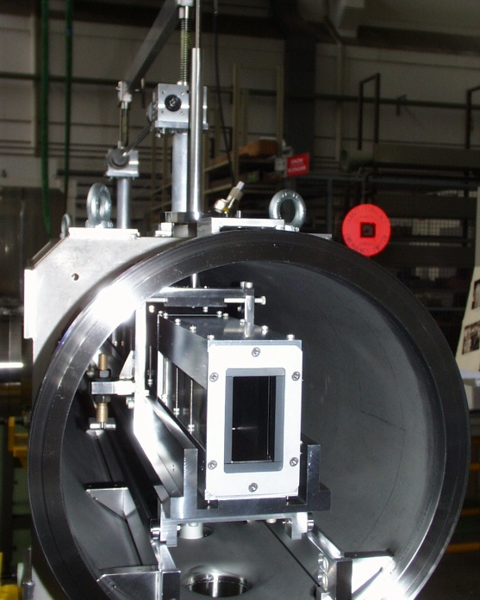
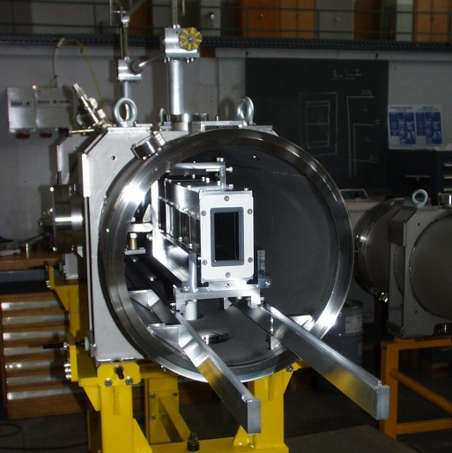
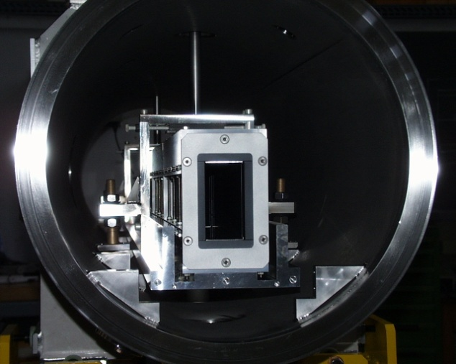
Montage des aimants
Levage et pose du stack sur rails
Stack calé et changement du point de levage
Glissement du stack dans enceinte.
Stack basculé sur system de levage interne de l’enceinte.
Démontage des rails et chariots.
Positionnement et pose surs goupilles de précision. Réglage des butées d’appuis et blocage du stack sur supports.

Slide 8
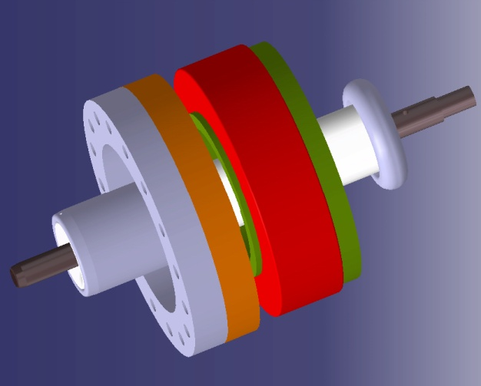
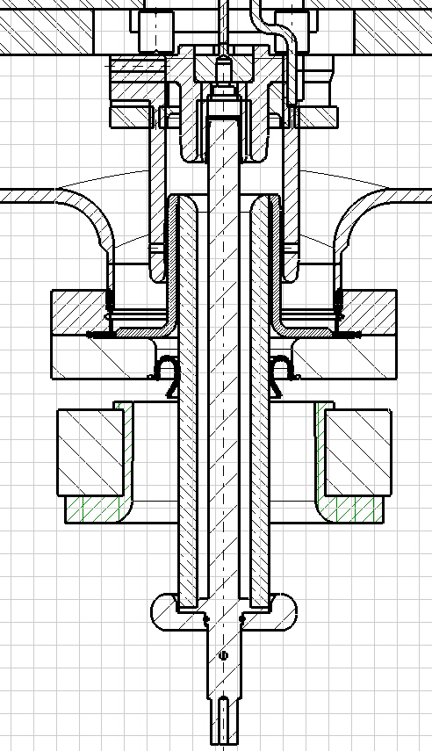
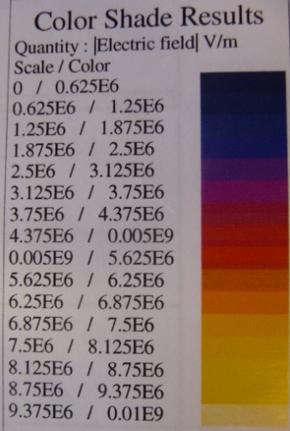
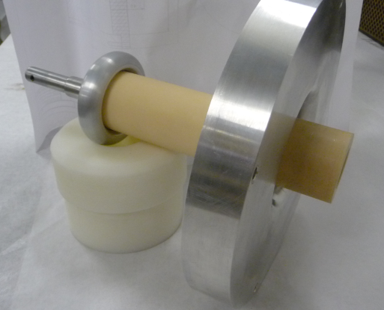
Traversée Haute Tension
Développent fait avec Catia et analysée avec Flux 2D pour un traversée sans isolant et compatible jusqu‘ à 30 kV.
Testes compléter au labo et tension montée jusqu'a 30 kV
Bobine
Les ensembles seront commandé début 2010.
Connector Masse Aimant
Connexion
Masse Traversée

Slide 9
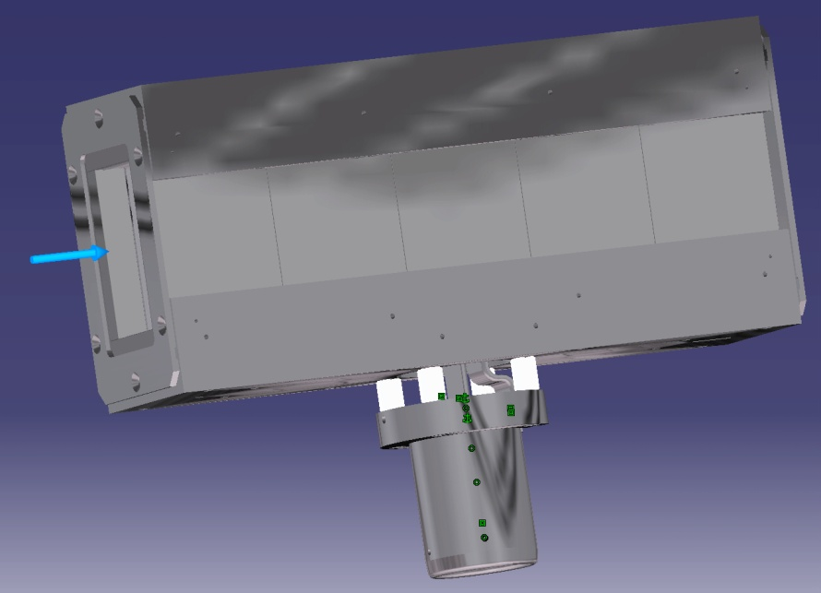
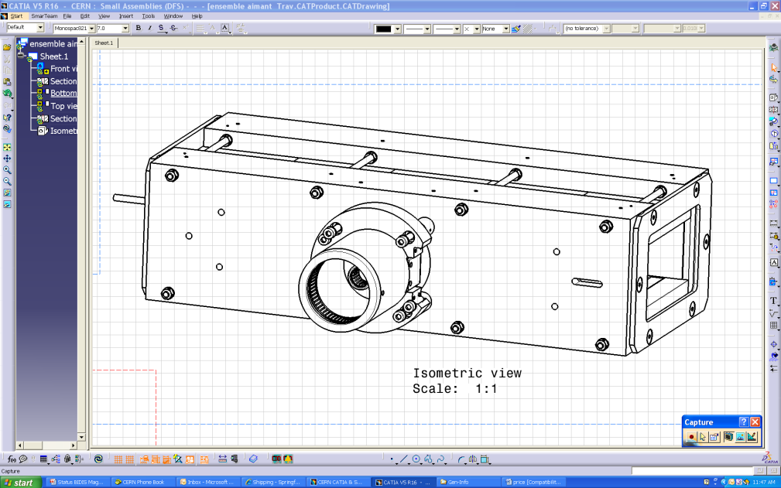
Magnet Connection
La bobine de l’aimant est équipé d’une terminaison qui permet de faire une liaison avec le traversée HT qui lui même fait séparation du vide avec l’atmosphere.
La traverse a été testée a 30 kV et se branche sur l’aimant par une système de contacts concentrique type “Multicontact”.

Slide 10
Program
Dessin et fabrication des connexions (Multicontact) d’aimants
Dessins et fabrication des pièces pour les traversée HT suivi par brasage au four.
Montage final
Testes vide
Tests sur l’alimentation et mesures magnétique
Installation dans le booster en …

